Slide 1
Thiết kế và xây dựng phần mềm Đề tài: Xây dựng ứng dụng thuê xe EcoBikeRental
Giảng viên hướng dẫn: Đỗ Thị Thu Trang
Nhóm 05:
Nguyễn Tiến Dũng – 20173055
Lê Anh Dũng – 20173054
Vũ Quốc Dũng – 20173053
Bùi Quang Đức - 20173023
Notes:
1

Slide 2
Cấu trúc slide
1. Phân công công việc
2. Usecase “View Bike in Station”
3. Class Diagram
+ (Overview) General design
+ Usecase Rent bike
+ Usecase View bike in station
+ Usecase Return bike
4. Design level
5. Design concepts
6. Design principles
7. Design patterns
8. Programming (++)
9. Demo
2
Notes:
2

Slide 3
1. Phân công công việc
Mỗi thành viên trong nhóm sẽ phụ trách một usecase và thực hiện từ phân tích nghiệp vụ đến lúc xây dựng và viết testcase cho ứng dụng:
1. Lê Anh Dũng: Phụ trách usecase “Rent Bike” và tổng hợp code, tổng hợp thiết kế của các usecase khác
2. Bùi Quang Đức: Phụ trách usecase “View Bike in Station” và coding convention
3. Vũ Quốc Dũng: Phụ trách usecase “View Bike in Station” và làm giao diện thẻ tín dụng và mô hình thực thể liên kết
4. Nguyễn Tiến Dũng: Phụ trách usecase “Return Bike” và điều chỉnh thiết kế
3
Notes:
3

Slide 4
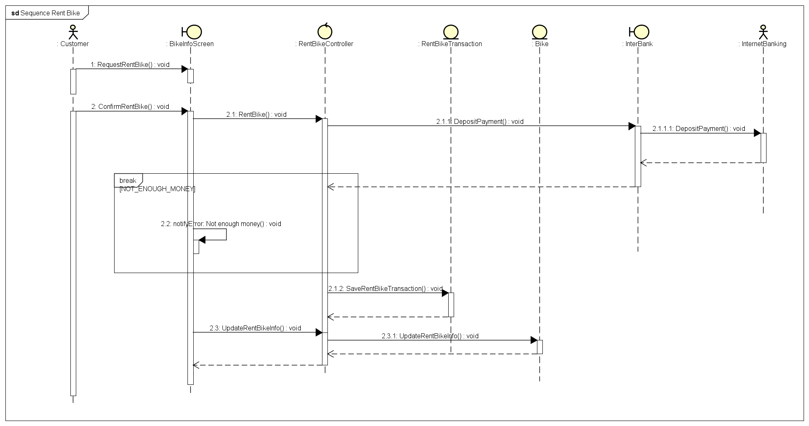
2. Usecase “View bike in Station”
4
Notes:
4

Slide 5
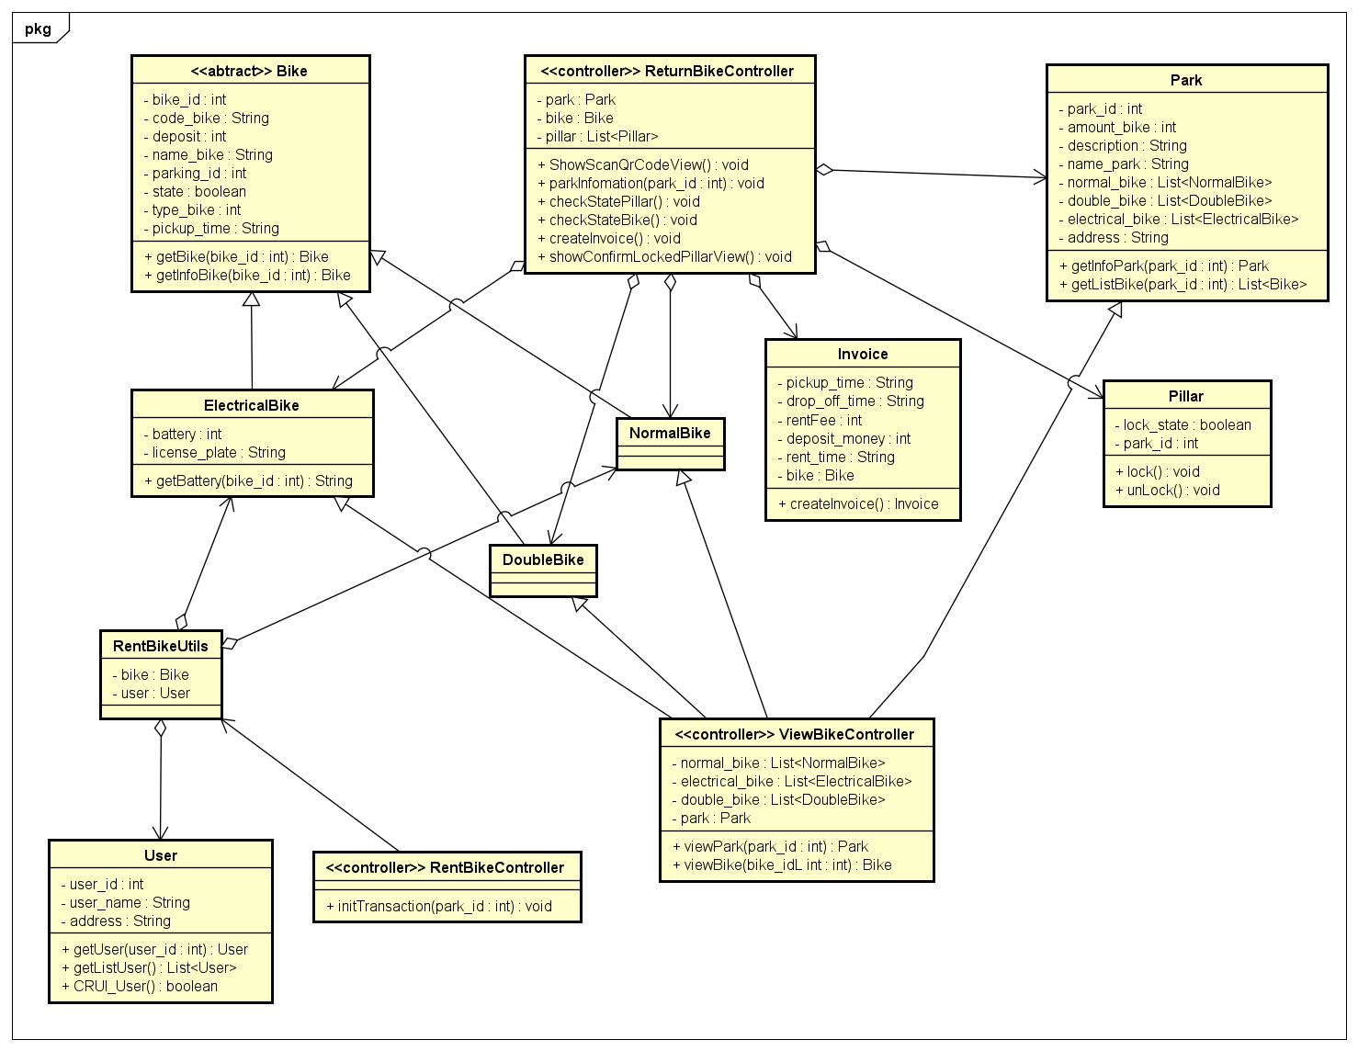
3.1. Class Detail General Design
5
Notes:
5

Slide 6
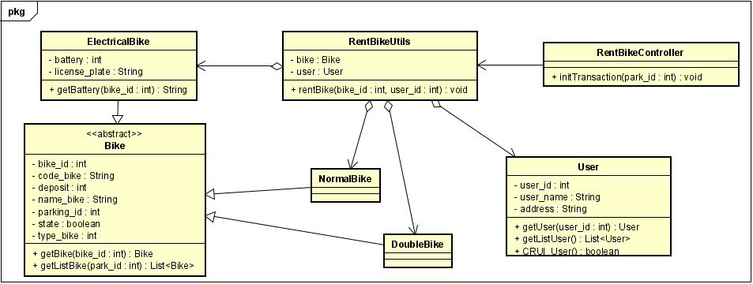
3.2. Class Detail Usecase Rent Bike
6
Notes:
6

Slide 7
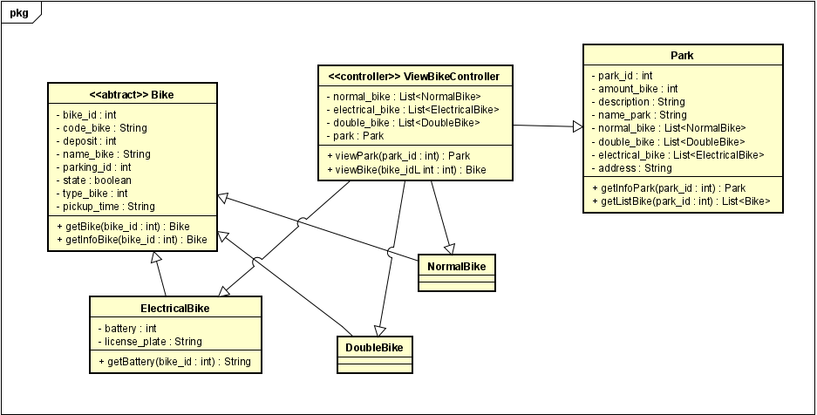
3.3 Class Detail Usecase View Bike
7
Notes:
7

Slide 8
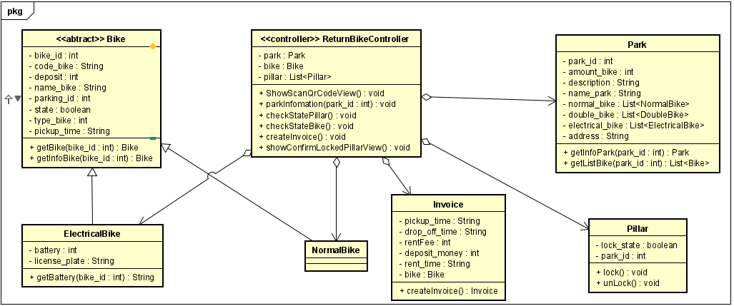
3.4. Class Detail Usecase Return Bike
8
Notes:
8

Slide 9
4. Design levels
Architechtures/Framework
(Financial System, J2EE,...)
OOD Patterns
OOD Principles
Specific Data Structure
Algorithmic Approaches
General + OOD Concepts
9
Notes:
9

Slide 10
5. Design concepts
Cohesion (Liên kết form, cấu trúc)
- The most common reason to put elements – data and behaviour – together is to form an ADT
- The common design objective of separation of concerns suggests a module should address a single set of concerns
- Cohesion refers to the degree to which the elements of a module belong together. Cohesion is a measure of how strongly-related or focused the responsibilities of a single module are
Coupling (Liên kết logic, mạch lạc)
- How are modules dependent on one another?
+ Statically? Dynamically? And more?
+ Ideally, split design into parts that don’t interact much
+ An artist’s redition – to really assess coupling one needs to know what the arrows are, etc.
- Coupling or Dependency is the degree to which each program module relies on each one of the other modules
10
Notes:
10

Slide 11
5.1. Range of Cohesion
- Functional: Every essential element to a single compulation is contained in the conponent.
- Information: Module performs a number of actions, each with its own entry point, with independent code for each action, all performed on the same data.
- Sequential: The ouput of one component is the input to another.
- Communicational: Module performs a series of actions related by a sequence of steps to be followed by the product and all actions are performed on the same data.
- Procedural: Elements of a component are related only to ensure a particular order of execution.
- Temporal: Elements of a component are related by timing.
- Logical: Elements of component are related logically and not functionally.
- Coincidental: Elements of the component are only related by their location in source code.
11
Notes:
11

Slide 12
5.1. Phạm vi của Cohesion (Google Translate)
- Chức năng: Mọi phần tử thiết yếu của một phép tính đơn lẻ đều được chứa trong phần tử conponent.
- Thông tin: Mô-đun thực hiện một số hành động, mỗi hành động có điểm vào riêng, với mã độc lập cho mỗi hành động, tất cả đều được thực hiện trên cùng một dữ liệu.
- Sequential: Ouput của một thành phần là đầu vào cho thành phần khác.
- Giao tiếp: Mô-đun thực hiện một loạt các hành động liên quan đến một chuỗi các bước được sản phẩm tuân theo và tất cả các hành động được thực hiện trên cùng một dữ liệu.
- Thủ tục: Các phần tử của một thành phần chỉ liên quan với nhau để đảm bảo một thứ tự thực hiện cụ thể.
- Thời gian: Các yếu tố của một thành phần có liên quan với nhau theo thời gian.
- Tính logic: Các yếu tố của thành phần liên quan với nhau về mặt logic và không theo chức năng.
- Trùng hợp: Các phần tử của thành phần chỉ liên quan theo vị trí của chúng trong mã nguồn.
12
Notes:
12

Slide 13
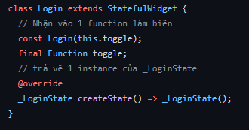
5.1.1. Functional Cohesion
Chức năng: Mọi phần tử thiết yếu của một phép tính đơn lẻ đều được chứa trong phần tử conponent.
13
Notes:
13

Slide 14
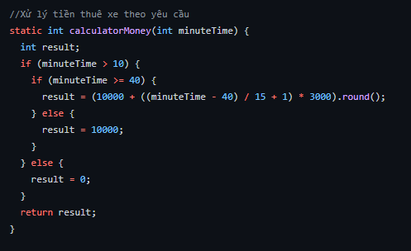
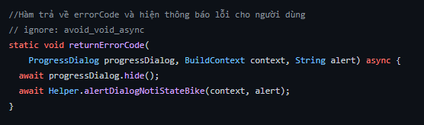
5.1.2. Information Cohesion
Thông tin: Mô-đun thực hiện một số hành động, mỗi hành động có điểm vào riêng, với mã độc lập cho mỗi hành động, tất cả đều được thực hiện trên cùng một dữ liệu.
14
Notes:
14

Slide 15
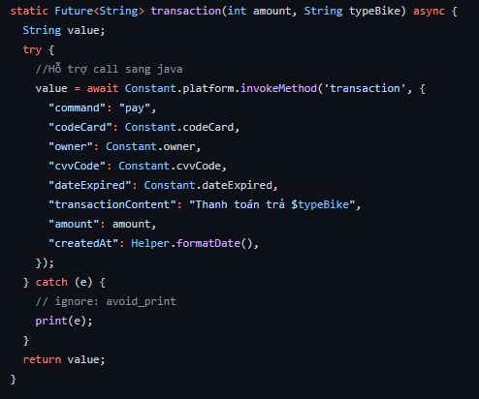
5.1.3. Sequential Cohesion
Sequential: Ouput của một thành phần là đầu vào cho thành phần khác.
15
Notes:
15

Slide 16
5.1.4. Communicational Cohesion
Giao tiếp: Mô-đun thực hiện một loạt các hành động liên quan đến một chuỗi các bước được sản phẩm tuân theo và tất cả các hành động được thực hiện trên cùng Giao tiếp: Mô-đun thực hiện một loạt các hành động liên quan đến một chuỗi các bước được sản phẩm tuân theo và tất cả các hành động được thực hiện trên cùng một dữ liệu.một dữ liệu.
16
Notes:
16

Slide 17
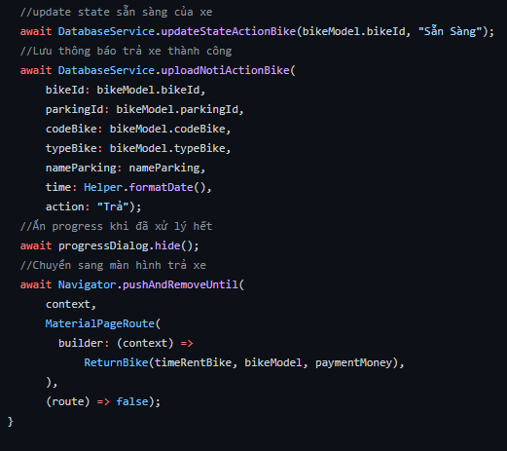
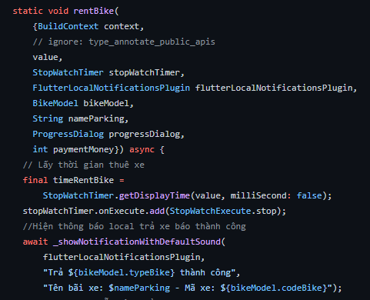
5.1.5. Procedural Cohesion
Thủ tục: Các phần tử của một thành phần chỉ liên quan đến nhau để đảm bảo một thứ tự cụ thể
Sử dụng hàm async, await
17
Notes:
17

Slide 18
5.1.6. Temporal Cohesion
Thời gian: Các yếu tố của một thành phần có liên quan với nhau theo thời gian – Vi phạm
18
Notes:
18

Slide 19
5.1.7. Logical Cohesion
Tính logic: Các yếu tố của thành phần liên quan với nhau về mặt logic và không theo chức năng.
19
Notes:
19

Slide 20
5.1.8. Coincidential Cohesion
Trùng hợp: Các phần tử của thành phần chỉ liên quan theo vị trí của chúng trong mã nguồn – Vi phạm
20
Notes:
20

Slide 21
5.2. Range of Coupling
- Content: One component references contents of another.
- Common: Serveral modules share an externally imposed data format, communication protocol, or device interface.
- Control: Component passes control parameters to coupled components.
- Stamp: Data are passed by parameters using a data structure containing fields which may or may not be used.
- Data: Two components are data coupled if there are homogeneous data items.
- Uncoupled
21
Notes:
21

Slide 22
5.2. Phạm vi của Coupling (Google Translate)
- Nội dung: Một thành phần tham chiếu đến nội dung của thành phần khác.
- Chung: Các mô-đun cung cấp chia sẻ một định dạng dữ liệu, giao thức truyền thông hoặc giao diện thiết bị được áp đặt bên ngoài.
- Điều khiển: Thành phần chuyển các thông số điều khiển đến các thành phần được ghép nối.
- Dấu: Dữ liệu được truyền bởi các tham số sử dụng cấu trúc dữ liệu có chứa các trường có thể được sử dụng hoặc không.
- Dữ liệu: Hai thành phần được ghép nối dữ liệu nếu có các mục dữ liệu đồng nhất.
- Không liên kết
22
Notes:
22

Slide 23
6. Design Principles (Lý thuyết)
SRP: The Single Responsibility Principle
OCP: The Open Closed Principle
LSP: The Liskov Substitution Principle
ISP: The Interface Segregation Principle
DIP: The Dependency Inversion Principle
23
Notes:
23

Slide 24
7. Design Patterns (Lý thuyết)
Main elements of a design pattern
- Pattern Name
- Problem
- Solution
- Consequences
Pattern categories
- Creational Patterns
- Structural Patterns
- Behavioral Patterns
24
Notes:
24

Slide 25
Presentation of a Design Pattern (DP)
- Name
- Classification
- Intent
- Motivation
- Solution
- Pros and cons
- Applicability
25
Notes:
25

Slide 26
8. Programming
Software design pattern: MVC
Programming Language: Dart
SDK: Flutter
Database: NoSQL (Firebase)
26
Notes:
26

Slide 27
9. Demo
Thanks for watching!
27
Notes:
27

